Slide 1
基于python的问题求解

Slide 2
python问题求解
简单的Python程序
1．Python语言简介
① Python的语法非常清晰，对初学者友好。
② Python的有发达的开发者社区，具备功能强大的丰富的第三方库。

Slide 3
python问题求解
简单的Python程序
2．Python程序开发环境
（1）Python解释器安装包的下载与安装。下载地址为：
https://www.python.org/downloads/
（2）推荐：Python版本 2.7和3.8 (较稳定版本)
（3）Anaconda 是一个包含数据科学常用包的 Python 发行版本，下载地址：https://www.anaconda.com/distribution/

Slide 4
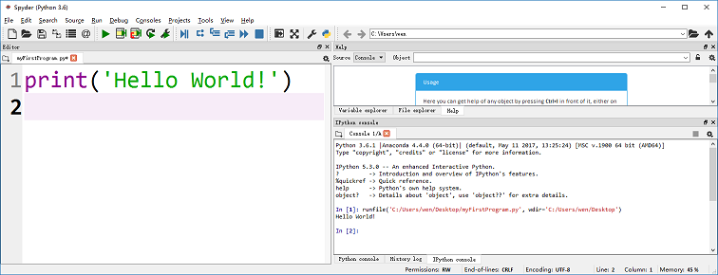
python问题求解
Anaconda
Spyder的使用：https://www.py.cn/tools/spyder
开始→所有程序→Anaconda3→Spyder
① 新建
③ 运行（和保存）
② 编程
④ 运行结果
4

Slide 5
python问题求解
3. Python编程的基本规则
① 语句行。可以在同一行中书写多条语句，语句之间使用分号(;)分隔。
② 缩进对齐。Python通过缩进对齐反映语句的逻辑关系。缩进的长度一般为4个空格。对同一语句块，需保持一致的缩进量。
③ 多行语句。如果语句行太长，可以使用反斜杠（\）将一行语句分为多行显示。
④ Python注释。注释的目的是对程序作补充解释，以增强程序的可读性。
⑤ Python帮助信息。在Python解释器提示符后输入“help()”即进入帮助模式。

Slide 6
python问题求解
简单的Python程序
第一个python程序
print('hello world')
print命令用于计算机打印括号中的内容
打印字符串
用单/双引号括起来
print('Hello World!')

Slide 7
python问题求解
简单的Python程序
1、print( )
print函数用于计算机打印括号中的内容
计算表达式，打印结果
print(5**2-5*2)
print(300-1/2*9.8*3**2)

Slide 8
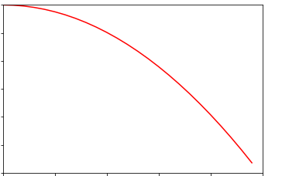



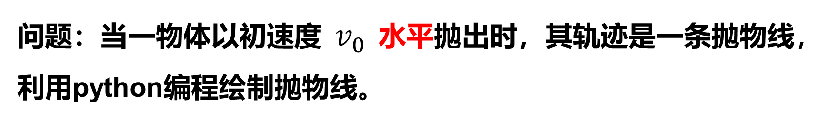

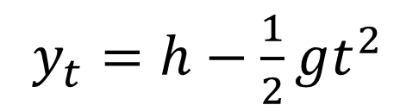

python问题求解
简单的Python程序
问题：当一物体以初速度$v_{0}$水平抛出时，其轨迹是一条抛物线，
利用python编程绘制抛物线。
$$y$$
$$v_{0}$$
$x_{t}=v_{0}t$
$y_{t}=h−\frac{1}{2}gt^{2}$
$$h$$
$$x$$

Slide 9
python问题求解
简单的Python程序
例如，初速度$v_{0}=20$，h=300，计算𝑡=3𝑠时抛物线的坐标
$$y$$
$$v_{0}$$
print(200*3)
print(300-1/2*9.8*3**2)
$$h$$
不方便，能否取个名字？
$$x$$

Slide 10
python问题求解
简单的Python程序
2、变量与赋值
变量
赋值符
g = 9.8
y = (300-1/2*g*3**2)

Slide 11
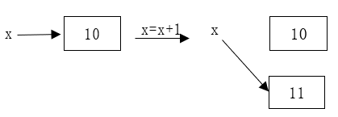
python问题求解
简单的Python程序
2、变量与赋值
Python中语句x=x+1的执行过程：
先计算x+1的值(11)，再将11赋给左边的变量x

Slide 12
python问题求解
简单的Python程序
2．变量与赋值
变量以及其他标识符的命名规则：
① 标识符由字母、数字和下画线（_）组成，且必须以字母或下画线开头，不能以数字开头。
② 标识符中的字母是区分大小写的。
③ 不要使用具有特殊用途的Python关键字作为标识符，也不要用Python的内置数据类型、函数名作为标识符。

Slide 13
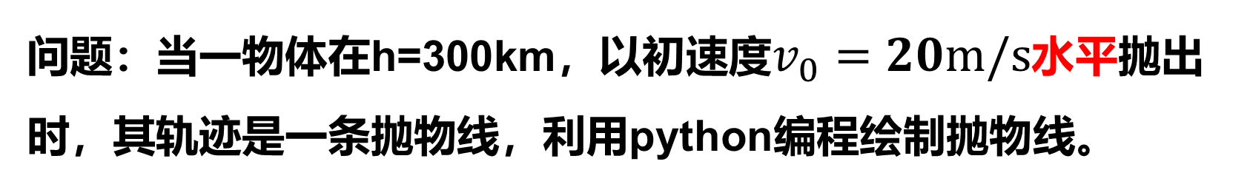
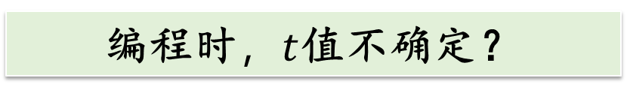
python问题求解
简单的Python程序
问题：当一物体在h=300km，以初速度$v_{0}=20m/s$水平抛出时，其轨迹是一条抛物线，利用python编程绘制抛物线。
计算某一时刻$（t=3s）$时，抛物线的标$(x_{t},y_{t})$($g=9.8m/s^{2}$)
h, v0, g = 300, 20, 9.8 #赋值
t=3 #时间
xt=v0*t #横坐标
yt=h-1/2*g*t**2 #纵坐标
print(xt,yt) #打印
编程时$，t$值不确定？

Slide 14


python问题求解
简单的Python程序
3、input函数
input函数从键盘读入一个字符串
id=input(‘请输入你的学号：')
print(‘你的学号为：', id)

Slide 15
python问题求解
简单的Python程序
4．Python数据类型
(1)数值数据类型。包括整型（int）、浮点型（float）和复数型（complex）。
(2)字符串数据类型（str）。使用单引号、双引号和三引号（3个单引号或3个双引号）三种分界符来表示字符串。
(3)布尔数据类型。布尔型数据有True和False，分别代表真和假。

Slide 16
python问题求解
简单的Python程序
4．Python数据类型
(4)列表（list）
(5)元组（tuple）
(6)字典（dictionary）
(7)集合（set）

Slide 17
python问题求解
简单的Python程序
5．eval函数
eval函数强制将输入的数值型字符转为数值类型。
age=eval(input('请输入你的年龄：'))
print('你的出生年份为：', 2022-age)
其他类型转换函数
str函数：转换成字符串。str(18) ‘18’ 数字18转为字符串’18’
int函数：字符串转为整型。int(’18’) 18
float函数：转为浮点型。 float(‘3.1415’) 3.1415

Slide 18




python问题求解
简单的Python程序
问题：当一物体在h=300km，以初速度$v_{0}=20m/s$水平抛出时，其轨迹是一条抛物线，利用python编程绘制抛物线。
计算$t$时刻，抛物线的标$(x_{t},y_{t})$($g=9.8m/s^{2}$)
h, v0, g = 300, 20, 9.8
t=eval(input('请输入时间t='))
xt=v0*t #横坐标
yt=h-1/2*g*t**2 #纵坐标
print(xt,yt) #打印
$$y$$
$$v_{0}$$
$$h$$
$$x$$

Slide 19
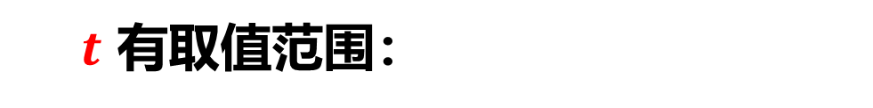

python问题求解
简单的Python程序
问题：当一物体在h=300km，以初速度$v_{0}=20m/s$水平抛出时，其轨迹是一条抛物线，利用python编程绘制抛物线。
$$0≤t≤\sqrt{{2h}/g}$$
$t$ 有取值范围：

Slide 20

python问题求解
简单的Python程序
h, v0, g = 300, 20, 9.8
tmax= #计算落地时间
print('请输入时间t，t的取值范围是0 ~', tmax)
t=eval(input('t='))
xt=v0*t #横坐标
yt=h-1/2*g*t**2 #纵坐标
print(xt,yt) #打印
$$\sqrt{2h/g}$$
20
怎么计算根号值？

Slide 21
python问题求解
简单的Python程序
5．导入库
python丰富的第三方库，math库包括数学函数的库，比如二次根号
使用方法：程序中导入，import math 或者
from math import 函数名

Slide 22
python问题求解
简单的Python程序
5．导入库
import math
a=math.sqrt(36)
import math as m
a=m.sqrt(36)

Slide 23
python问题求解
简单的Python程序
import math
h, v0, g = 300, 20, 9.8
tmax=math.sqrt(2*h/g) #计算落地时间
print('请输入时间t，t的取值范围是0 ~', tmax)
t=eval(input('t='))
xt=v0*t #横坐标
yt=h-1/2*g*t**2 #纵坐标
print(xt,yt) #打印
23

Slide 24
python问题求解
绘制坐标点
import math #导入math库
import matplotlib.pyplot as plt #取别名
h, v0, g = 300, 20, 9.8
tmax=math.sqrt(2*h/g) #计算落地时间
print('请输入时间t，t的取值范围是0 ~', tmax)
t=eval(input('t='))
xt=v0*t #横坐标
yt=h-1/2*g*t**2 #纵坐标
plt.plot(xt,yt,'ro') #绘制点(xt,yt)
plt.grid('on') #显示网格线
plt.axis([0,200,0,h]) #设置坐标轴范围
plt.show() #显示图形
利用matplotlib库
问题：输入t超过tmax？
24

Slide 25
python问题求解
实现选择判断
if-else分支
若满足条件表达式则执行语句1~语句n，否则执行语句n+1~语句n+m
if 条件表达式:
语句1
……
语句n
else:
语句n+1
……
语句n+m
else部分有时可以省略

Slide 26
python问题求解
实现选择判断
开始
计算x的绝对值
输入x
x=eval(input('x='))
a=x
if x<0:
a=-x
print('|x|=', a)
a=x
是
x<0?
否
a=-x
打印a
结束
26

Slide 27
python问题求解
实现选择判断
比较（最常用）
> ：大于，如x>0
< ：小于，如x<0
>= ：大于等于，如x>=0
<= ：小于等于，如x<=0
== ：等于，如x==0
!= ：不等于，如x!=0
27

Slide 28
python问题求解
实现选择判断
条件的复合
and：与（而且）
"a>-1 and a<1"表示"a>-1且a<1"
"a>-1 and a<1"也可写成"-1<a<1"
or：或（或者）
"a>1 or a<-1"表示"a>1或a<-1"
not：非（不是）
"not a>1"表示"a不大于1"
28

Slide 29
python问题求解
绘制坐标点
import math
import matplotlib.pyplot as plt
h, v0, g = 300, 20, 9.8
tmax=math.sqrt(2*h/g)
print('请输入时间t，t的取值范围是0 ~', tmax)
t=eval(input('t='))
if t<0 or t>tmax:
print('输入错误')
else:
xt=v0*t
yt=h-1/2*g*t**2
plt.plot(xt,yt,'ro') #绘制点(xt,yt)
plt.grid('on') #显示网格线
plt.axis([0,200,0,h]) #设置坐标轴范围
plt.show() #显示图形
如何绘制多个的坐标点？
29

Slide 30
python问题求解
实现循环
while
重复执行语句1~语句n，直到条件表达式不再成立
while 条件表达式:
语句1
……
语句n
for循环（后续内容）

Slide 31
python问题求解
实现循环
计算1+2+3+…+999
i=1
s=0
while i<1000:
s=s+i
i=i+1
print(s)

Slide 32
python问题求解
开始
t=0
绘制抛物线n个点的坐标
计算tmax
提示
使用while循环
每次循环绘一个点
t从0开始至落地
否
t<tmax?
是
计算t时刻坐标
绘制t时刻坐标
计算下一时刻t
结束
显示图形

Slide 33
python问题求解
import math
import matplotlib.pyplot as plt
h, v0, g = 300, 20, 9.8
t,delta=0, 1 #delta为两点间间隔
tmax=math.sqrt(2*h/g)
while t<tmax:
xt=v0*t
yt=h-1/2*g*t**2
plt.plot(xt,yt,'ro')
t=t+delta
plt.grid('on')
plt.axis([0, 200, 0, h])
plt.show()
开始
t=0
计算tmax
否
t<tmax?
是
计算t时刻坐标
绘制t时刻坐标
计算下一时刻t
结束
显示图形
制作人：周竞文（jwzhou@nudt.edu.cn）

Slide 34
python问题求解
绘制一条轨迹
列表（List）
包含若干元素
元素是按序编号的（从0开始）
利用编号可对元素进行增删改查等操作
0
1
2
3
L = [231, 3.14, 'ab', 0]
L = [200, 9.8, ‘tmax', 0]
-4
-3
-2
-1
制作人：周竞文（jwzhou@nudt.edu.cn）

Slide 35
python问题求解
绘制一条轨迹
列表操作
range()：用于生成整数等差数列
list()：转换成列表类型
print(L)：打印列表
L = list(range(1, 10, 1))
print(L)
制作人：周竞文（jwzhou@nudt.edu.cn）

Slide 36
python问题求解
绘制一条轨迹
列表操作
读取元素
修改元素
L = [‘p’,’y’,’t’,’h’,’o’,’n’]
a = L[4] #'o'
b = L[0 : 3] #['P', 'y', 't']
c = L[-1] #'n'
制作人：周竞文（jwzhou@nudt.edu.cn）

Slide 37
python问题求解
绘制一条轨迹
列表操作
L.insert
L.append
L.index(x)
L.remove(x)
L.count(x)
x in L
L.reverse()
L.sort()
L1 + L2
L * n
len(L)
max(L)
min(L)
sum(L)
制作人：周竞文（jwzhou@nudt.edu.cn）

Slide 38
python问题求解
绘制一条轨迹
for循环和列表
x为变量，L为列表
将L中的元素依次取出赋给x，每取一个元素，执行一次循环体
for x in L:
语句1
……
语句n
循环体
制作人：周竞文（jwzhou@nudt.edu.cn）

Slide 39
python问题求解
利用for循环计算L中所有元素的平方和
L = [2, 3, 4, 5, 6, 7]
s = 0
for x in L:
s=s+x**2
print(s)
制作人：周竞文（jwzhou@nudt.edu.cn）

Slide 40
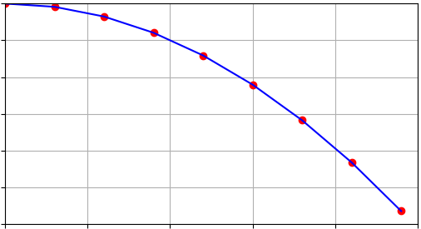
python问题求解
import math
import matplotlib.pyplot as plt
h, v0, g = 300, 20, 9.8
t,delta=0, 1 #delta为两点间间隔
tmax=math.sqrt(2*h/g)
xt,yt=[],[]
plt.plot(xt,yt,'r-')
plt.grid('on')
plt.axis([0, 200, 0, h])
plt.show()
绘制一条轨迹
计算xt和yt
xt | 0 | 20 | 40 | …
yt | 300 | 295 | 280 | …
n个点的坐标
40
制作人：周竞文（jwzhou@nudt.edu.cn）

Slide 41
python问题求解
import math
import matplotlib.pyplot as plt
h, v0, g = 300, 20, 9.8
t,delta=0, 1 #delta为两点间间隔
tmax=math.sqrt(2*h/g)
xt,yt=[],[]
plt.plot(xt,yt,'r-')
plt.grid('on')
plt.axis([0, 200, 0, h])
plt.show()
绘制一条轨迹
while t<tmax:
xt.append(v0*t)
yt.append(h-1/2*g*t**2)
t=t+delta
创建空列表
计算xt和yt
或
for i in range(int(tmax/delta)+1):
t=delta*i
xt.append(v0*t)
yt.append(h-1/2*g*t**2)
制作人：周竞文（jwzhou@nudt.edu.cn）
41

Slide 42
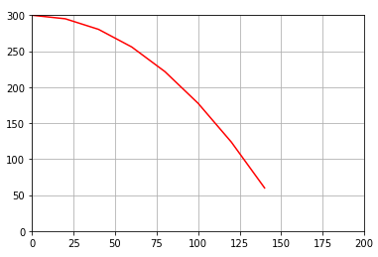
python问题求解
import math
import matplotlib.pyplot as plt
h, v0, g = 300, 20, 9.8
delta=1 #delta为两点间间隔
tmax=math.sqrt(2*h/g)
T=[ i*delta for i in
range(int(tmax/delta)+1) ]
xt=[ v0*t for t in T ]
yt=[ h-1/2*g*t**2 for t in T ]
plt.plot(xt,yt,'r-')
plt.grid('on')
plt.axis([0, 200, 0, h])
plt.show()
绘制一条轨迹
制作人：周竞文（jwzhou@nudt.edu.cn）
42

Slide 43
python问题求解
绘制一条轨迹
numpy库：功能强大的科学计算库
linspace()函数
linspace(i, j, n)：将区间[i, j]尽量均分为n-1份，返回n个端点形成的序列
n默认为50
制作人：周竞文（jwzhou@nudt.edu.cn）
43

Slide 44
python问题求解
绘制一条轨迹
import numpy as np
import matplotlib.pyplot as plt
h, v0, g = 300, 20, 9.8
tmax=np.sqrt(2*h/g)
t = np.linspace(0, tmax)
xt = v0*t
yt = h-1/2*g*t**2
plt.plot(xt,yt,'r-')
plt.grid('on')
plt.axis([0, 200, 0, h])
plt.show()
linspace()函数
制作人：周竞文（jwzhou@nudt.edu.cn）
44

Slide 45
python问题求解
绘制多条轨迹（不同的初速度和高度）
定义函数
def 函数名(变量):
语句1
……
语句n
函数体
制作人：周竞文（jwzhou@nudt.edu.cn）
45

Slide 46

python问题求解
绘制多条轨迹（不同的初速度和高度）
定义函数：功能是打印列表L中所有元素的n次方之和。
def printSumLn(L, n):
Ln = [x**n for x in L]
print(sum(Ln))
printSumLn([1,2,3,4,5], 2)
printSumLn([1,2,3,4,5], 3)
printSumLn([2,3,4,5,6], 4)
制作人：周竞文（jwzhou@nudt.edu.cn）
46

Slide 47
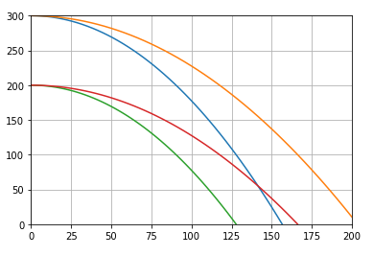
python问题求解
绘制多条轨迹（不同的初速度和高度）
import numpy as np
import matplotlib.pyplot as plt
def calTrace(h, v0):
g=9.8; tmax=np.sqrt(2*h/g)
t = np.linspace(0, tmax)
return v0*t, h-1/2*g*t**2
H, V0=[300, 200],[20, 26]
for h in H:
for v0 in V0:
xt,yt=calBombTrace(h,v0)
plt.plot(xt,yt)
plt.grid('on')
plt.axis([0, 200, 0, 300])
plt.show()
制作人：周竞文（jwzhou@nudt.edu.cn）

Slide 48
python问题求解
常用系统函数
abs(x)函数返回x的绝对值或复数的模。
pow(x,y[,z])函数在省略z时，返回x的y次幂。如果使用了参数z，其结果是x的y次方再对z求余数。
round(x[,n])函数用于对浮点数进行四舍五入运算。第二个参数告诉round函数将结果精确到小数点后指定位数。

Slide 49
python问题求解
math模块函数
e：返回自然对数的底。
pi：返回圆周率π的值。
fabs(x)：返回x的绝对值（返回值为浮点数）。
sqrt(x)：返回x的平方根（x>0）。
pow(x,y)：返回x的y次幂。
exp(x)：返回e（自然对数的底）的x次幂。
log(x[,base])：返回x的自然对数。可以使用base参数来改变对数的底。
sin(x)：返回x的正弦值（x为弧度）。
asin(x)：返回x的反正弦值（返回值为弧度）

Slide 50
python问题求解
Python的算术运算符有：
+（加）、-（减）、*（乘）、/（除）、//（整除）、%（求余）、**（乘方）
其中，“/”运算符做一般意义上的除法，“//”运算符做除法运算后返回商的整数部分。“%”运算符做除法运算后返回余数。“**”运算符实现乘方运算。

Slide 51
python问题求解
Python还提供了复合赋值。
x*=u+v等价于x=x*(u+v)，而不是x=x*u+v。
Python 3.8开始还增加了赋值运算符“:=”，可以先赋值再参与表达式的运算。例如：
>>> (x:=45)+6
51

Slide 52
python问题求解
Matplotlib绘图
1．示例程序
绘制y=f(x)函数曲线大致的步骤如下。
① 安装并导入NumPy模块。
② 安装并导入Matplotlib模块。
③ 调用NumPy的arange()函数或linspace()函数生成自变量数组x（横坐标向量）。

Slide 53
python问题求解
Matplotlib绘图
1．示例程序
绘制y=f(x)函数曲线大致的步骤如下。
④ 根据函数表达式求函数值数组y（纵坐标向量）。
⑤ 调用Matplotlib模块pyplot子库中的plot函数绘制函数曲线。
⑥ 调用pyplot子库中的show函数，显示图形。

Slide 54
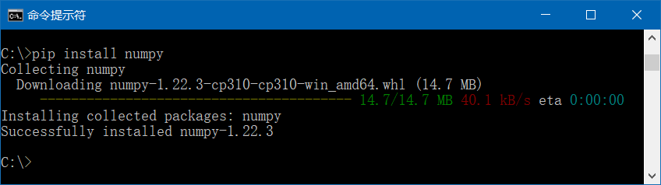
python问题求解
Matplotlib绘图
2．NumPy库的应用
（1）第三方库的安装
先进入Windows命令提示符界面，再在网络连接状态下按以下格式输入命令：pip install 第三方库的名字
以安装NumPy库为例，安装界面如图所示。

Slide 55
python问题求解
Matplotlib绘图
2．NumPy库的应用
（1）第三方库的安装
第三方库安装好了以后，需要导入才能使用。通常用以下方式导入NumPy函数库，其中np是numpy的别名，在后续命令中np就代表numpy。
>>> import numpy as np

Slide 56
python问题求解
Matplotlib绘图
2．NumPy库的应用
（2）NumPy数组的操作
①创建NumPy数组。例如，可以使用array()函数由Python的序列对象创建NumPy数组。
注意，Python的math库也能实现各种函数运算，但和NumPy库函数不同，math库只能是单个数值，不能是列表或元组。

Slide 57
python问题求解
Matplotlib绘图
2．NumPy库的应用
（2）NumPy数组的操作
②创建一维数组的两个常用函数。NumPy库中的arange()函数和linspac()函数可以创建一维数组，一般调用格式为：
arange([start,]end[,step])
linspace(start,end[,num=50][,endpoint=True])

Slide 58
python问题求解
Matplotlib绘图
2．NumPy库的应用
（2）NumPy数组的操作
③数据统计函数。NumPy库还提供了许多数据统计函数，例如求和sum()、求平均值函数mean()、求积函数prod()、求最大值函数max()、求最小值函数min()，等等。

Slide 59
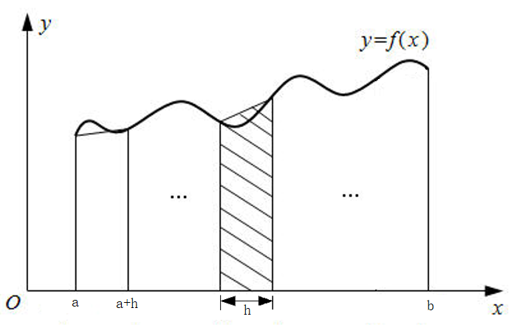
python问题求解
Matplotlib绘图
2．NumPy库的应用
（3）利用NumPy求定积分
先将区间[a,b]分成n等分，然后将n个小曲边梯形的面积加起来，就得到总面积，即定积分的近似值。常用的方法有：矩形法、梯形法、辛普生法。

Slide 60
python问题求解
Matplotlib绘图
2．NumPy库的应用
（3）利用NumPy求定积分
求定积分的问题就是求n个面积之和的问题，所以可以利用NumPy的数组计算功能来求定积分。
NumPy还提供了trapz()函数来求定积分。基本的调用格式为：
trapz(y, x)
其中，x为自变量向量，y为对应的函数值向量。x省略时，采用均匀间隔。

Slide 61
python问题求解
Matplotlib绘图
2．NumPy库的应用
（3）利用NumPy求定积分
分析：采用梯形积分法，步骤如下。
① 产生积分区间范围内的一个具有n个元素的一维数组，并求个点的被积函数值。
② 构造求n个梯形面积的表达式（这一步是关键）。
③ 求n个梯形面积之和。

Slide 62
python问题求解
Matplotlib绘图
3．Matplotlib二维绘图
pyplot是Matplotlib的子库，使用pyplot子库可快速地绘制二维图形。绘图之前先要导入pyplot子库，格式为：
import matplotlib.pyplot as plt

Slide 63
python问题求解
Matplotlib绘图
3．Matplotlib二维绘图
（1）创建图形窗口对象（figure对象）
基本调用格式为：
figure([num,figsize])
其中num取整数或字符串，figsize是两个元素的元组，指定图形窗口对象的宽度和高度，单位为英寸。

Slide 64
python问题求解
Matplotlib绘图
3．Matplotlib二维绘图
（2）绘制二维曲线
调用格式为：
plot(x,y,label,color,linewidth,linestyle)
plot(x,y,fmt,label)

Slide 65
python问题求解
Matplotlib绘图
3．Matplotlib二维绘图
（2）绘制二维曲线
其中，x，y表示所绘制的图形中各点位置在x轴和y轴上的数据，用数组表示；label给所绘制的曲线设置一个名字；color指定曲线的颜色；linewidth指定曲线的宽度；linestyle指定曲线的样式；fmt用于指定曲线的颜色和线型。

Slide 66
python问题求解
Matplotlib绘图
3．Matplotlib二维绘图
（3）图形标注与显示
① xlabel()、ylabel()函数：在当前图形中指定x轴和y轴的名称
② title()函数：在当前图形中指定图形的标题名称。
③ xlim()、ylim()函数：指定当前图形x轴和y轴的范围。
④ legend()：指定当前图形的图例，可以指定图例的大小、位置和标签
⑤ show()：显示图形。

Slide 67
python问题求解
Matplotlib绘图
3．Matplotlib二维绘图
（4）创建子图
调用格式为：
subplot(n, m, k)
subplot()函数将整个图形窗口等分为n行m列个子区域，选择当前子绘图区域为k。

Slide 68
python问题求解
Matplotlib绘图
4．Matplotlib三维绘图
mpl_toolkits.mplot3d是Matplotib专门用来绘制三维图形的工具包。使用时先要进行模块导入，命令格式为：
from mpl_toolkits.mplot3d import Axes3D
（1）创建三维坐标轴对象
绘制三维图形需要先创建一个三维坐标轴对象Axes3D，有以下两种方法。

Slide 69
python问题求解
Matplotlib绘图
4．Matplotlib三维绘图
mpl_toolkits.mplot3d是Matplotib专门用来绘制三维图形的工具包。使用时先要进行模块导入，命令格式为：
from mpl_toolkits.mplot3d import Axes3D

Slide 70
python问题求解
Matplotlib绘图
4．Matplotlib三维绘图
（1）创建三维坐标轴对象
方法一：利用参数projection='3d'来实现。
from matplotlib import pyplot as plt
from mpl_toolkits.mplot3d import Axes3D
fig = plt.figure() #创建图形窗口对象
ax = plt.axes(projection='3d') #创建三维坐标轴对象

Slide 71
python问题求解
Matplotlib绘图
4．Matplotlib三维绘图
（1）创建三维坐标轴对象
创建三维坐标轴对象也可以使用以下命令。
ax = fig.add_subplot(111,projection='3d’)
这种方法也可以画多个子图

Slide 72
python问题求解
Matplotlib绘图
4．Matplotlib三维绘图
mpl_toolkits.mplot3d是Matplotib专门用来绘制三维图形的工具包。使用时先要进行模块导入，命令格式为：
from mpl_toolkits.mplot3d import Axes3D

Slide 73
python问题求解
Matplotlib绘图
4．Matplotlib三维绘图
（1）创建三维坐标轴对象
方法二：使用Axes3D函数来实现。
from matplotlib import pyplot as plt
from mpl_toolkits.mplot3d import Axes3D
fig = plt.figure()
ax = Axes3D(fig, auto_add_to_figure=False)
fig.add_axes(ax)

Slide 74
python问题求解
Matplotlib绘图
4．Matplotlib三维绘图
（2）绘制三维曲线
使用Axes3D对象的plot函数可以绘制三维曲线，基本调用格式为：
plot(x, y, z)
其中， x、y、z组成一组曲线的空间坐标，为长度相同的一维数组。

Slide 75
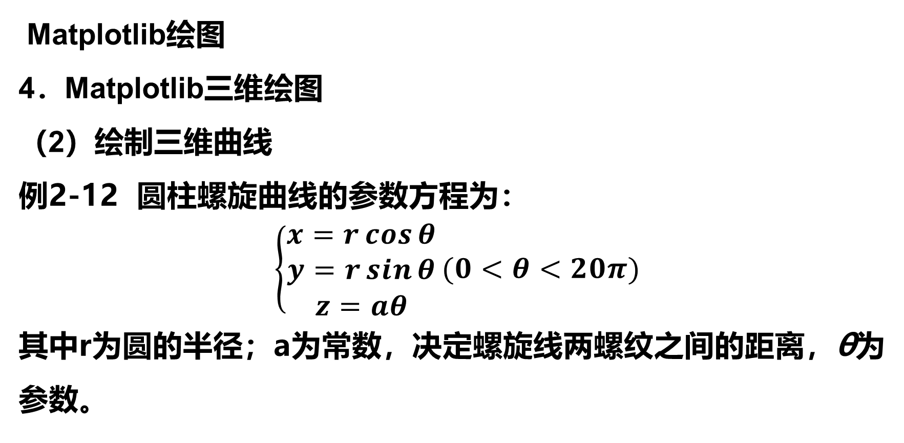
python问题求解
Matplotlib绘图
4．Matplotlib三维绘图
（2）绘制三维曲线
例2-12 圆柱螺旋曲线的参数方程为：
$$\left\{\begin{matrix}x=r\cos{θ} \\ y=r\sin{θ} \\ z=aθ\end{matrix}\right.(0<θ<20π)$$
其中r为圆的半径；a为常数，决定螺旋线两螺纹之间的距离，θ为参数。

Slide 76
python问题求解
Matplotlib绘图
4．Matplotlib三维绘图
（3）绘制三维曲面
① 产生网格坐标矩阵。通常调用NumPy的meshgrid函数生成二维网格坐标矩阵，函数的调用格式为：
X, Y = meshgrid(x, y)
其中，x、y为一维数组，X、Y为二维数组。

Slide 77
python问题求解
Matplotlib绘图
4．Matplotlib三维绘图
（3）绘制三维曲面
例如：
>>> import numpy as np
>>> x = np.arange(2, 7)
>>> y = np.arange(3, 9)
>>> X, Y = np.meshgrid(x, y)

Slide 78
python问题求解
Matplotlib绘图
4．Matplotlib三维绘图
（3）绘制三维曲面
② plot_surface函数。使用Axes3D对象的plot_surface函数可以绘制三维曲面，基本调用格式为：
plot_surface(X,Y,Z)
通常，X、Y、Z是同型二维数组，X、Y定义网格顶点的xy平面坐标，Z定义网格顶点的高度。还可以在函数调用时设定曲面的各种属性。

Slide 79
例 从键盘输入一个3位整数n，输出其逆序数m。例如，输入n=127，则m=721。
n=int(input("n="))
a=n%10; #求n的个位数字
b=n//10%10; #求n的十位数字
c=n//100; #求n的百位数字
m=a*100+b*10+c
print(n,"reversed is",m)
分析问题：
①分别求出个位数，十位数，…
（这个数除以10的余数是个位数…）
②然后重新写出这个数

Slide 80
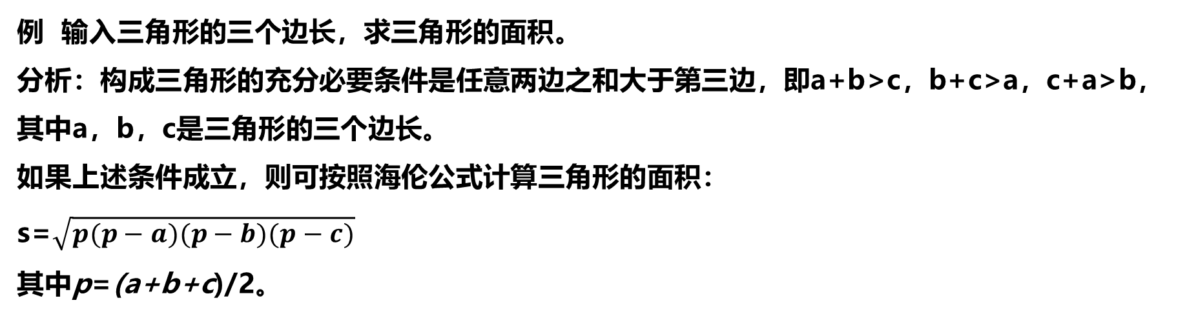
python问题求解
例 输入三角形的三个边长，求三角形的面积。
分析：构成三角形的充分必要条件是任意两边之和大于第三边，即a+b>c，b+c>a，c+a>b，其中a，b，c是三角形的三个边长。
如果上述条件成立，则可按照海伦公式计算三角形的面积：
s=$\sqrt{p(p−a)(p−b)(p−c)}$
其中p=(a+b+c)/2。
import math
a,b,c = eval(input("a，b，c="))
if a+b>c and a+c>b and b+c>a:
p = (a + b + c) / 2
s = math.sqrt(p * (p-a) * (p-b) * (p-c))
print(a, b, c, "area=", s)
else:
print(a, b, c, "input data error.")

Slide 81
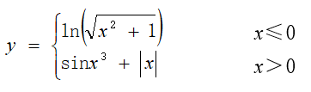
python问题求解
例 输入x，求对应的函数值。
分析：可以看出，这是一个具有两个分支的分段函数，
为了求函数值，可以采用双分支结构来实现。
import math
x = eval(input("x="))
if x <= 0:
y = math.log(math.sqrt(x * x + 1))
else:
y = math.sin(x * x * x) + math.fabs(x)
print("y=",y)

Slide 82
python问题求解
例 输入两个数，比较它们的大小并输出其中较大者。
分析：两个数的大小关系有3种情况：两数相等、第1个数大于第2个数、第1个数小于第2个数。程序分为3个分支，可以用3个单分支结构实现，也可以用多分支if选择结构实现。
x, y = eval(input("请输入两个整数:"))
if x == y:
print("两数相等！")
elif x > y:
print("较大数为：", x)
else:
print("较大数为：", y)

Slide 83
python问题求解
例 输入一个整数，输出其位数。
分析：输入的整数存入变量n中，用变量k来统计n的位数，基本思路是每循环一次就去掉n的最低位数字，直到n为0。
N = int(input('输入一个整数：'))
k = 0
while n > 0:
k += 1
n //= 10
print(k, '位整数')

Slide 84
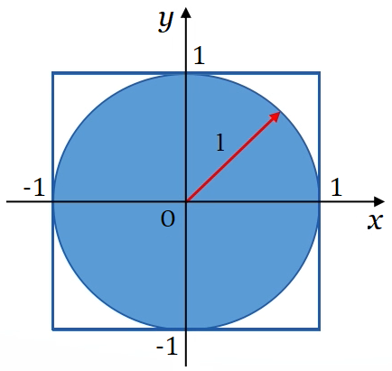
python问题求解
例 利用蒙特卡洛法求圆周率π。
分析：设四分之一正方形的面积为s₁，四分之一内切圆的面积为s₂，假设均匀随机地往正方形中投点，如果投入四分之一正方形中的点数为m，其中落入四分之一内切圆的点数为n，有s₂/s₁=n/m，所以π=4n/m。
import random, math
m = int(input('请输入投点总数：'))
n = 0
for i in range(1, m+1):
x, y = random.random(), random.random()
#产生[0,1)区间均匀分布随机数
if math.hypot(x,y) <= 1.0:
#判断（x，y）到原点的距离是否≤1
n += 1
my_pi = 4 * n / m
print('π的值是', my_pi)

Slide 85
python问题求解
例 用列表推导式输出全部水仙花数。
分析：设m代表一个三位整数，[int(i)**3 for i in str(m)]得到的是每位数字的立方得到的列表，sum()对列表求和后和m进行比较，即判断出水仙花数。
for m in range(100, 1000):
if m == sum([int(i) ** 3 for i in str(m)]):
print(m, end=' ')

Slide 86
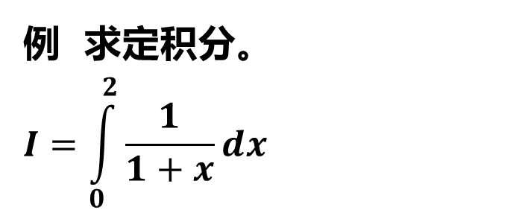
python问题求解
例 求定积分。
$$I=\int_{0}^{2}{\frac{1}{1+x}}dx$$
import numpy as np
a,b=0,2
n=int(input())
h=(b-a)/(n-1)
x=np.linspace(a,b,n) #将积分区间n等分
y=1/(1+x) #求各个点的被积函数值
area=(y[0:n-1]+y[-(n-1):])*h/2 #求n个梯形的面积
s1=np.sum(area) #求梯形面积之和
s2=np.trapz(y,x) #调用trapz()函数求定积分
print("I3=",s1)
print("I4=",s2)

Slide 87
python问题求解
import numpy as np
import matplotlib.pyplot as plt
t1 = np.linspace(0,2*np.pi,1000)
t2 = np.arange(0,8*np.pi/3,2*np.pi/3)
x = np.sin(t1)
y = np.cos(t1)
y1 = x
x2 = np.sin(t2)
y2 = np.cos(t2)
plt.subplot(2,2,1) #第一行的左图
plt.plot(x,y,color='g') #绿色单位圆
plt.axis('equal') #设置x轴、y轴等刻度
plt.subplot(2,2,2) #第一行的右图
plt.plot(x,y1,linewidth=3) #设置y=x曲线线宽
plt.subplot(2,2,3) #第二行的左图
plt.plot(x2,y2) #三角形
plt.axis('equal')
plt.subplot(2,2,4) #第二行的右图
plt.plot(x,y,'b',x,y1,'g--',linewidth=1) #绘制两条曲线
for k in np.arange(len(t1)): #len(t1)是t1的元素个数
if np.abs(y[k]-y1[k])<0.01: #判断交点（即两个函数值很接近）
plt.plot(x[k],y[k],'r*') #标注交点
plt.axis('equal')
plt.show()
例2-11 创建3个子图，前两个子图分别绘制单位圆和y=x，第三个子图绘制同时单位圆和y=x，并用五角星标注交点。

Slide 88
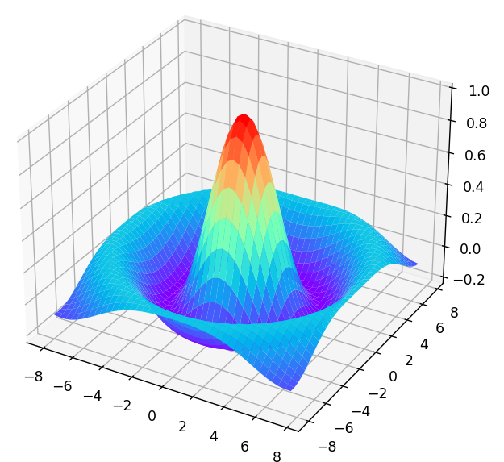
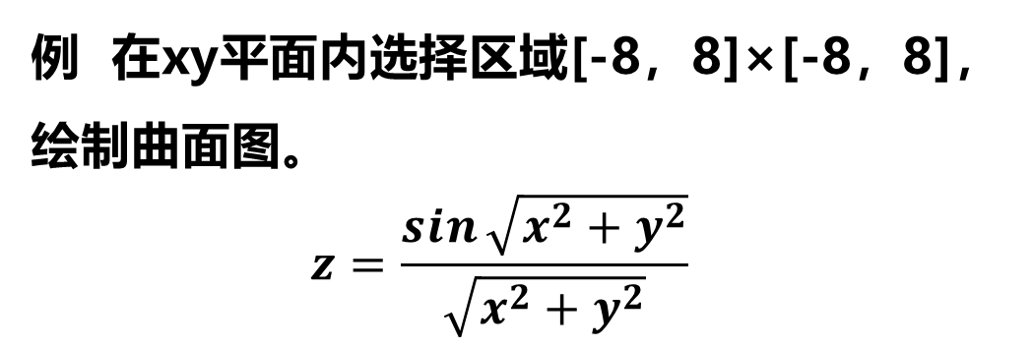
python问题求解
例 在xy平面内选择区域[-8，8]×[-8，8]，绘制曲面图。
$$z=\frac{\sin{\sqrt{x^{2}+y^{2}}}}{\sqrt{x^{2}+y^{2}}}$$
import numpy as np
from matplotlib import pyplot as plt
from mpl_toolkits.mplot3d import Axes3D
fig = plt.figure()
ax = Axes3D(fig, auto_add_to_figure=False)
fig.add_axes(ax)
x = np.arange(-8, 8, 0.4)
y = np.arange(-8, 8, 0.4)
X, Y = np.meshgrid(x, y)
Z = np.sin(np.sqrt(X * X + Y * Y)) / np.sqrt(X ** 2 + Y **2);
ax.plot_surface(X, Y, Z, cmap='rainbow') #设置rainbow（彩虹）色图
plt.show()

Slide 89
例 求方程x+2y+5z=100的整数解。
分析： x的可能取值为0～100，y的可能取值为0～50，z的可能取值为0～20。据此可以恰当地确定穷举范围，使用三重循环结构来实现。
改进算法：在x、y、z中任意两个变量的值确定以后，可以直接求出第3个变量的值，从而可用两重循环来实现。为提高程序的执行效率，尽量减少循环次数，y和z由循环变量控制，由y和z确定x。
count=0;
print("x\ty\tz")
for y in range(0,51): #控制y从0变化到50
for z in range(0, 21): #控制z从0变化到20
x=100-2*y-5*z; #根据y和z来求x
if(x>=0):
print(x,'\t',y,'\t',z); #输出一组解
count+=1 #统计解的个数
print("解的组数是",count); #输出解的组数

Slide 90
例 利用选择排序法将n个数按从小到大顺序排列后输出。
分析：为了实现以上排序过程，可以用双重循环，外循环控制比较的趟数，n个数排序需比较n-1轮，设有循环变量i，i从0变化到n-2。内循环控制每趟比较的次数，第i轮比较n-i次，设有循环变量j，j从i+1变化到n-1。每次比较x[k]与x[j]，找到最小数的下标，然后将x[k]与x[i]互换。
n=int(input('输入数据个数:'))
x=[]
for i in range(n):
x.append(int(input('输入一个数:')))#使用列表的append方法在列表末尾添加元素
for i in range(n-1):
k=i
for j in range(i+1,n): #找最小数的下标
if x[k]>x[j]:
k=j
x[i],x[k]=x[k],x[i] #将最小数和排在最前面的数互换
print("排序后数据:",x)

Slide 91
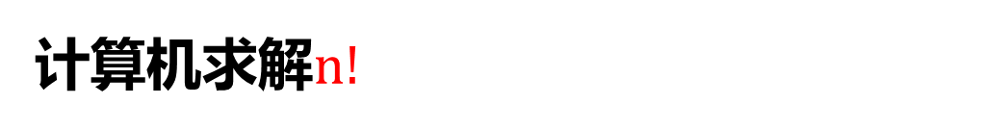
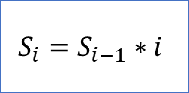


问题
计算机求解$n!$
开始
输入n
分析问题：$n!$=1×2×3×…×(n-1)×n
2
判断商是否大于0
否
$$S_{i}=S_{i−1}∗i$$
6
…
是
计算流程：
输入n，结果保存在s中；
i=1,s=1
i=2
$$S_{i}=S_{i−1}∗i$$
$$S_{i}=S_{i−1}∗i$$
打印转换的二进制
结束

